Slide 1
第一章 函数
一、区间与邻域
二、几个常见的不等式
三、函数

Slide 2
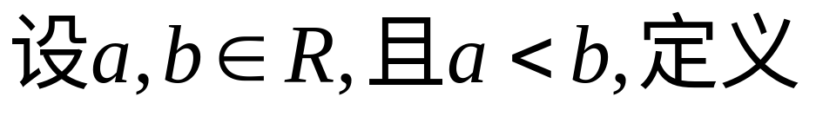
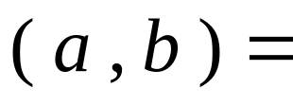
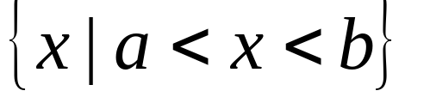

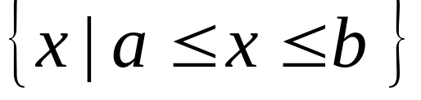
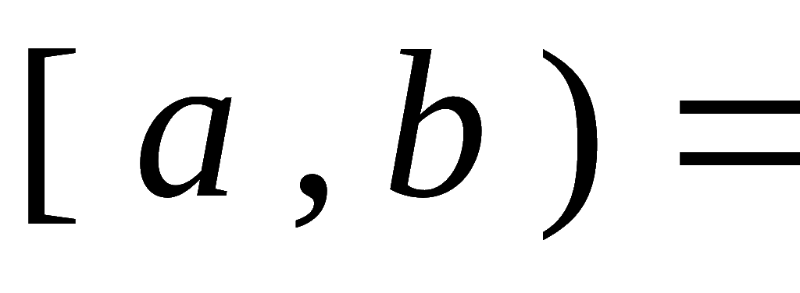
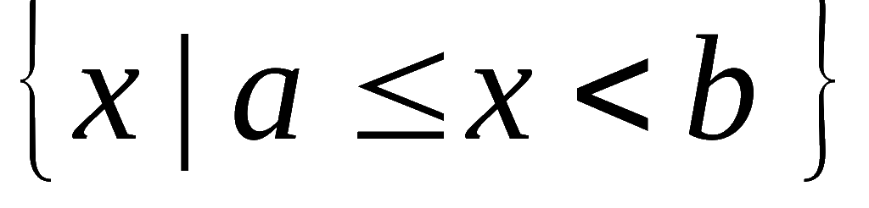
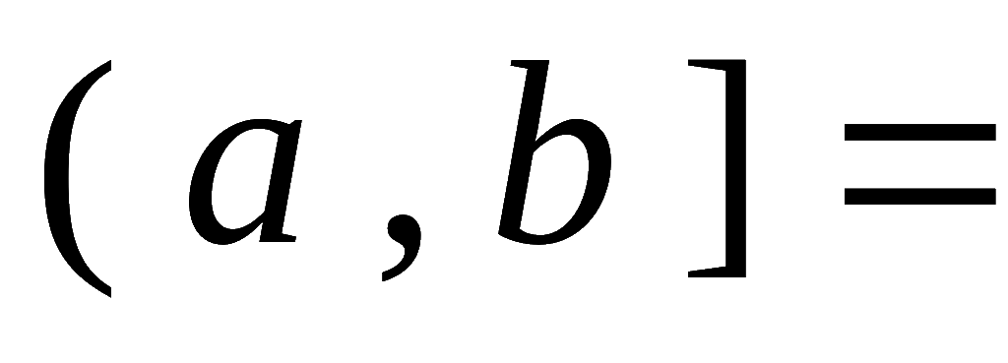
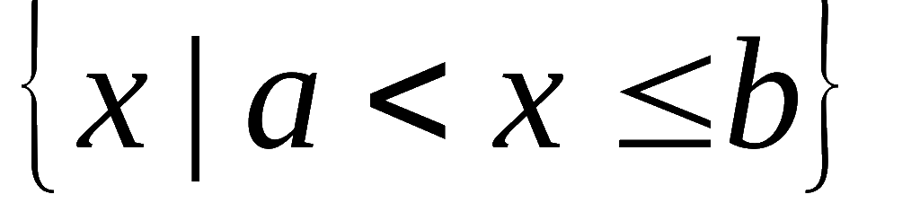
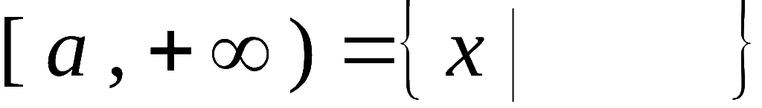
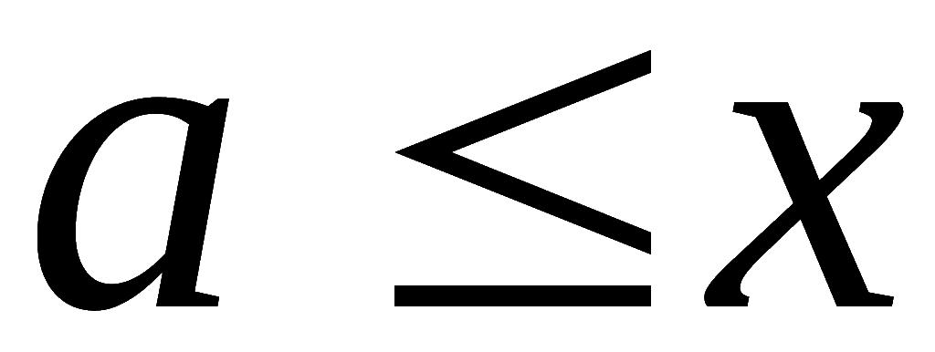
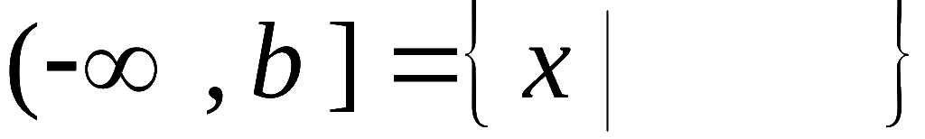
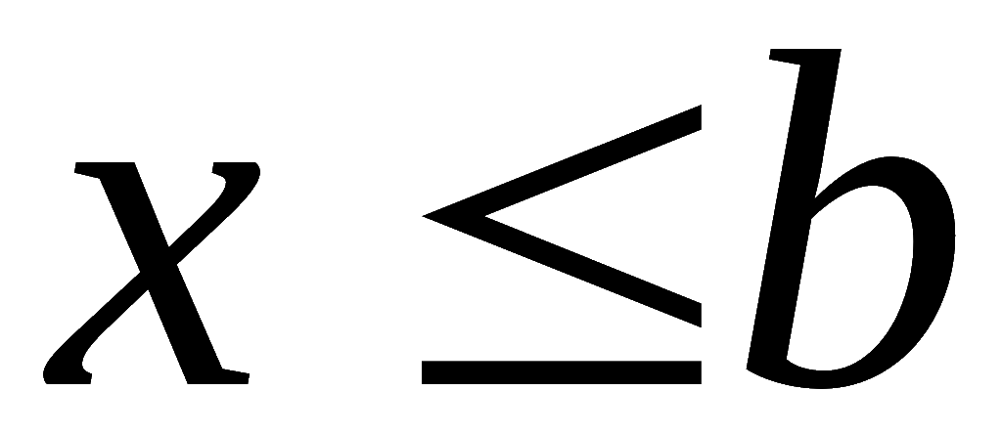
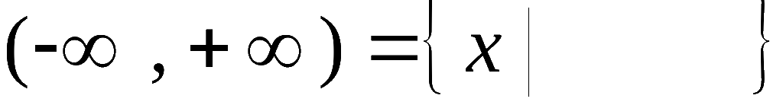
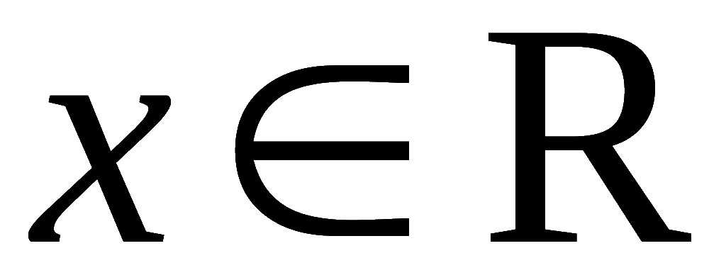
一、区间与邻域
开区间
闭区间
半开区间
无限区间

Slide 3
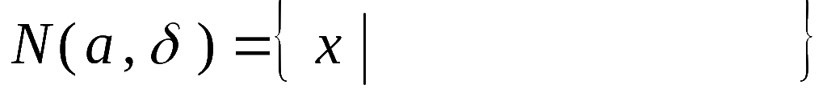
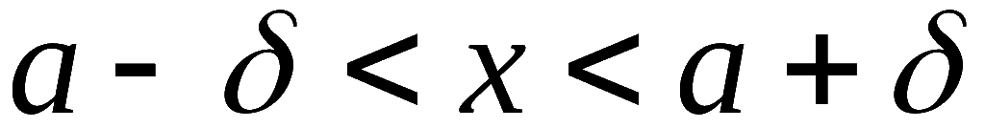
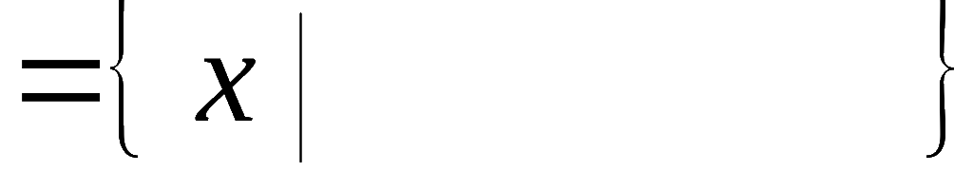
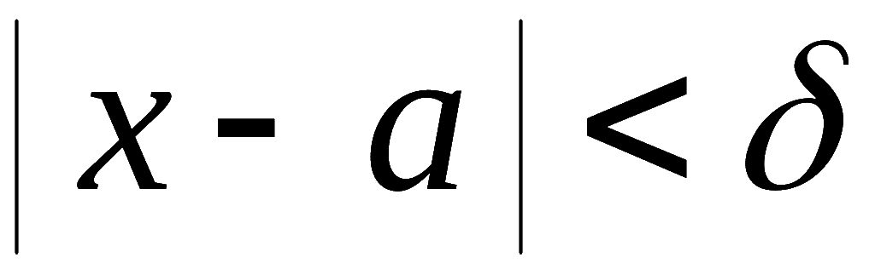
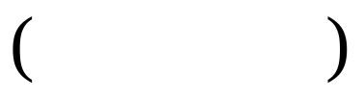



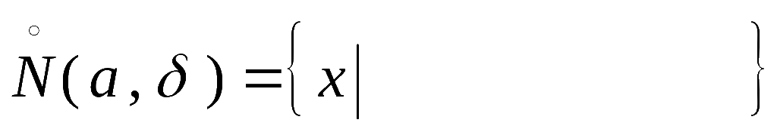
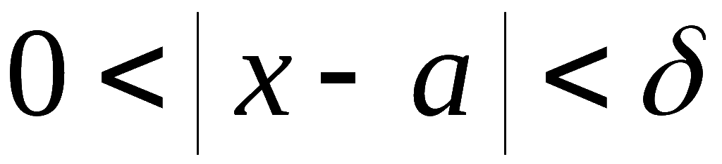
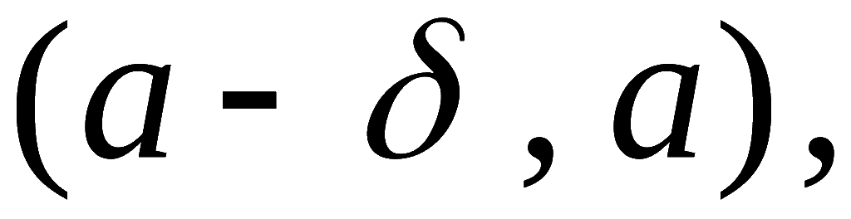
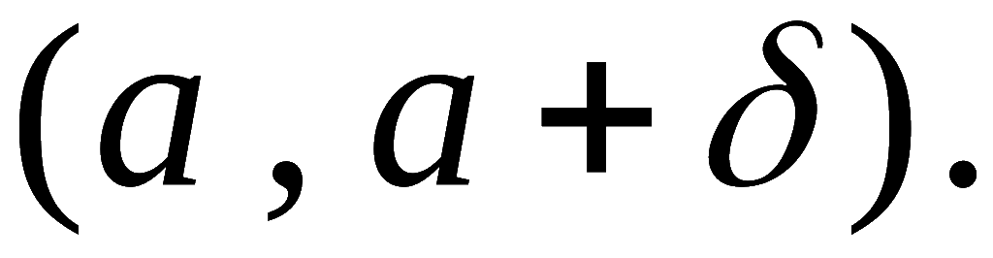
点的 δ 邻域
去心 δ 邻域
其中, a 称为邻域中心 , δ 称为邻域半径 .
左 δ 邻域 :
右 δ 邻域 :

Slide 4





笛卡尔乘积（直积）
设A,B为给定的集合，称一切有序对构成的集合
称为A与B的笛卡尔积或直积，记作A×B，即
记
特例:
为平面上的全体点集
若A是X轴，B是Y轴，A×B=？

Slide 5
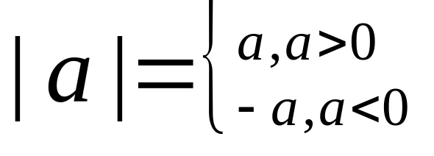
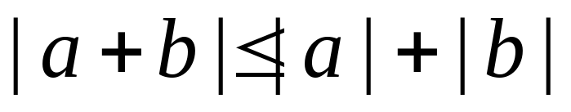
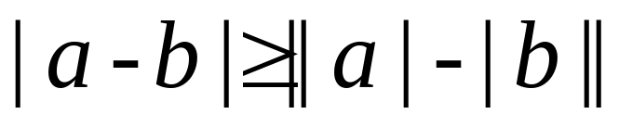
二、几个常见不等式
绝对值不等式
伯努利不等式

Slide 6

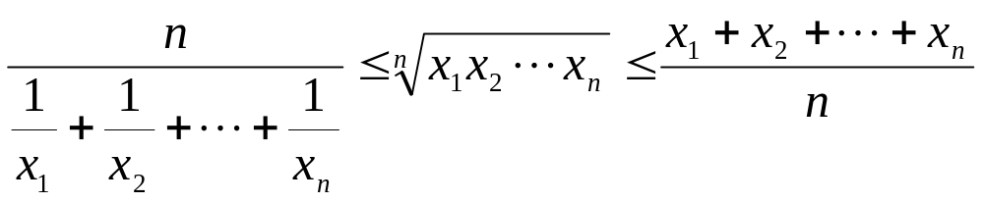
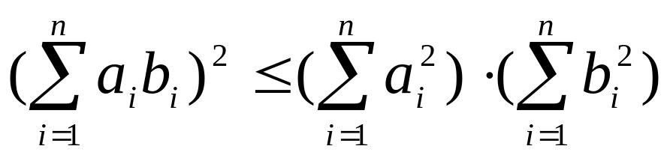
平均值不等式
柯西不等式

Slide 7
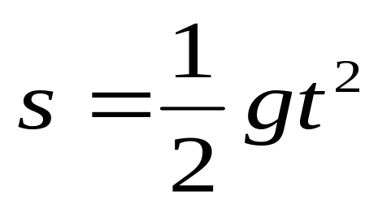
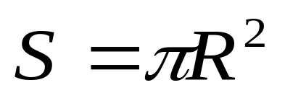
三、函数
1、常量与变量
在所考查的过程中保持不变的量，即始终取一数值的
量称为常量
有些量在所考查的过程中发生变化，即可以取不同的
数值，这些量称为变量

Slide 8
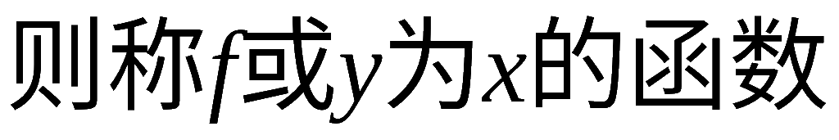
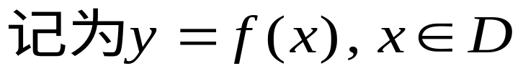
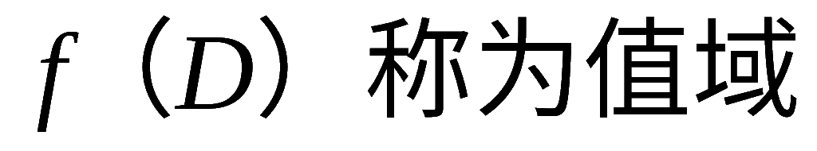
二、函数
2、函数的概念
1）、定义.
定义域
因变量
自变量

Slide 9









三、函数
2）函数图形:
O

Slide 10

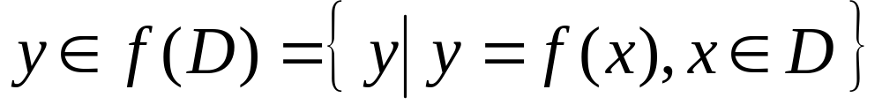
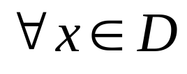
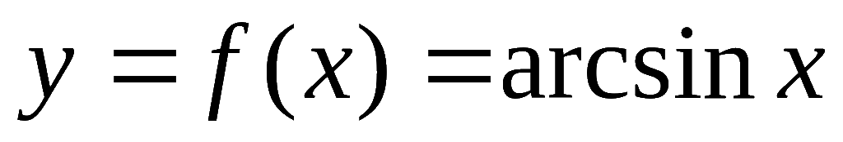
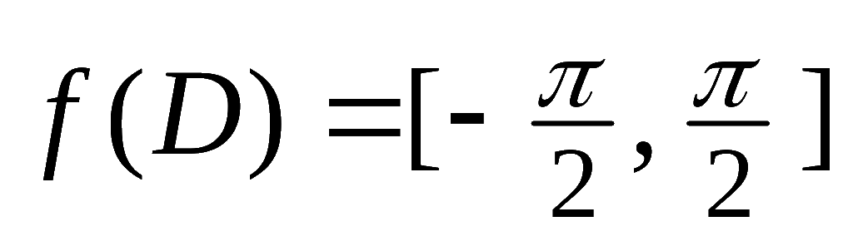
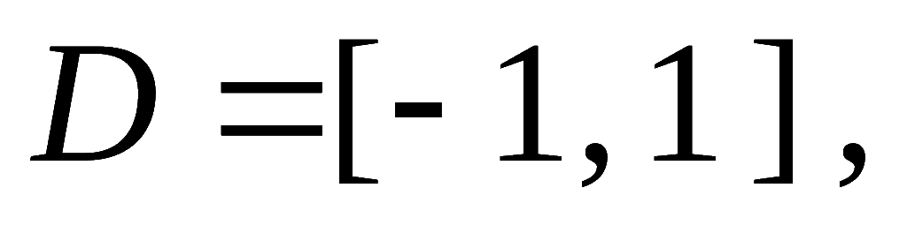
(对应规则)
(值域)
(定义域)
定义域
使表达式及实际问题都有意义的自变量集合.
对应规律的表示方法:
解析法
、图象法
、列表法
例如, 反正弦主值
定义域
值域

Slide 11
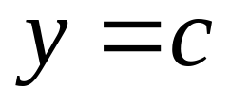
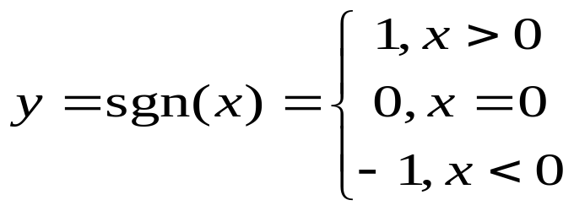
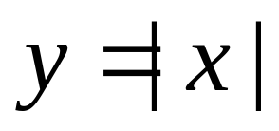
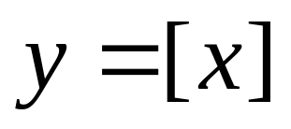
三、函数
3、常见的几类函数：
常数函数：
符号函数：
绝对值函数：
取整函数：

Slide 12
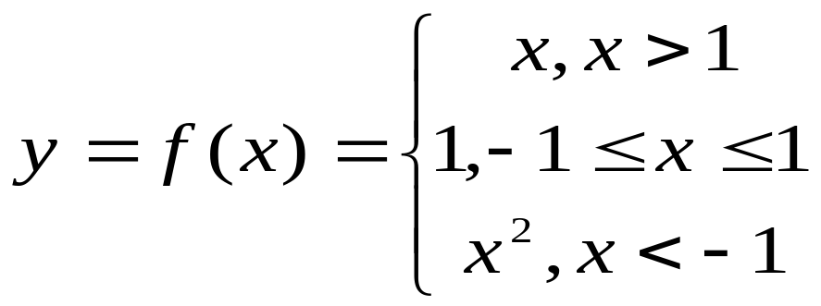
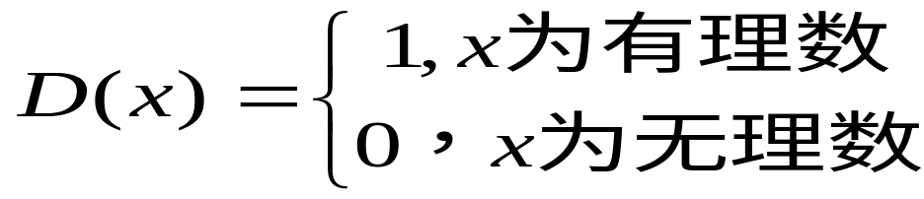
分段函数：
对于自变量x的不同的取值范围，有着不同的对应法则
Dirichlet函数：

Slide 13
三、函数
4、函数的几种特性
(1) 有界性
说明: 还可定义有上界、有下界、无界

Slide 14
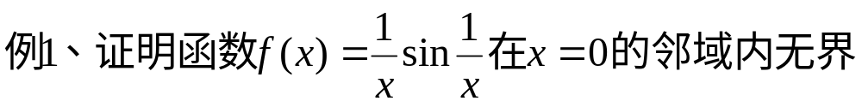
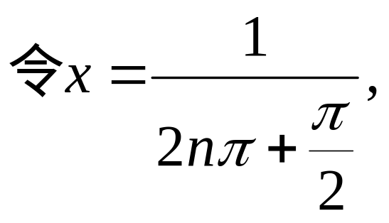
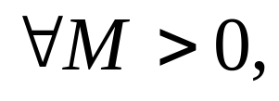
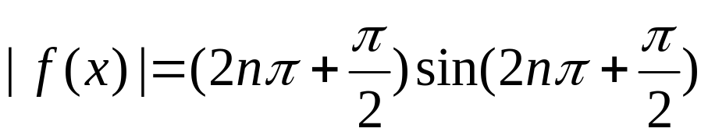
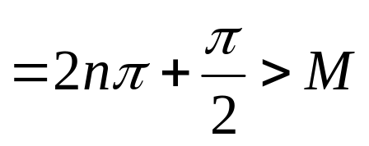
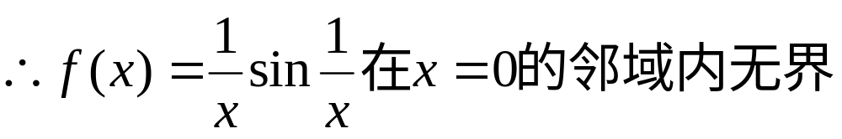
证明：
n为大于M的自然数
则

Slide 15









三、函数
4、函数的几种特性
(2) 单调性

Slide 16





(3) 奇偶性
注:
例如
记
偶函数
双曲余弦

Slide 17
















又如,
奇函数
记
双曲正弦
再如,
奇函数
记
双曲正切
奇函数图形关于原点对称，
偶函数图形关于Y轴对称
是否存在非奇非偶函数？

Slide 18



















(4) 周期性
且
若
则称
为周期函数 ,
称 l 为周期
( 一般指最小正周期 ).
周期为 π
周期为
注: 周期函数不一定存在最小正周期 .
如, 常量函数
x 为有理数
狄里克雷函数
x 为无理数

Slide 19




5、函数的一般概念
定义：设X，Y是两个非空集合，若对每个
按某一确定
的规则f总有唯一的
与x对应，
则说f是定义于
X上取值于Y中的函数,记作
f为X到Y的映射
说明：若X,Y均为实数集，则f为前述函数

Slide 20










6、 反函数
(1) 反函数的概念
设函数
若
当
则称f为可逆函数，
此时,对每个
记作
习惯上,
的反函数记成
（2）性质:
1) y＝f (x) 单调递增
(减)
其反函数
且也单调递增
(减) .

Slide 21











2) 函数
与其反函数
的图形关于直线
对称 .
例如 ,
指数函数
互为反函数 ,
对数函数
它们都单调递增,
其图形关于直线
对称 .
思考：1）反函数与逆函数的区别？

Slide 22






7、 复合函数
①
设有函数链
②
则
称为由①, ②确定的复合函数 ,
u 称为中间变量.
注意: 构成复合函数的条件
不可少.

Slide 23







例如, 函数链 :
可定义复合函数
但函数链
不能构成复合函数 .

Slide 24






两个以上函数也可构成复合函数.
例如,
可定义复合函数:

Slide 25



8. 初等函数
(1) 基本初等函数
幂函数、
指数函数、
对数函数、
三角函数、
反三角函数
幂函数

Slide 26





指数函数
定义域、值域、单调性
运算公式：

Slide 27






对数函数
定义域、值域、单调性
运算公式：

Slide 28






三角函数
1）、正弦函数
定义域、值域、奇偶性、周期性
2）、余弦函数
3）、正切函数
4）、余切函数
5）、正割函数
6）、余割函数

Slide 29





运算公式
平方关系
倍角关系

Slide 30


两角和差公式

Slide 31




反三角函数
名称 | 常用符号 | 定义 | 定义域 | 值域
反正弦
反余弦
反正切
反余切
反正割
反余割

Slide 32


Slide 33


Slide 34



常用等式关系

Slide 35




(2) 初等函数
由常数及基本初等函数
经过有限次四则运算和复合步
骤所构成 ,
并可用一个式子表示的函数 ,
称为初等函数 .
否则称为非初等函数 .
例如 ,
可表为
故为初等函数.
又如 , 双曲函数与反双曲函数也是初等函数 .

Slide 36












非初等函数举例:
符号函数
当 x > 0
当 x = 0
当 x < 0
取整函数
当

Slide 37




















例2. 求
的反函数及其定义域.
当
解:
时,
则
当
时,
则
当
时,
则
定义域为
反函数

Slide 38















例3. 设
且
时
其中
a, b, c 为常数,
且
证明
为奇函数 .
证: 令
则
由
消去
得
为奇函数 .

Slide 39

















例4. 设函数
的图形与
均对称, 求证
是周期函数.
证:
由
的对称性知
于是
故
是周期函数 ,
周期为

